Slide 1
The Efficient Secret
de
Gary Cox

Slide 2
Vista panorámica
Muestra como hacer trabajo sumamente instructivo con un mínimo de evidencia
(1) Poll books + prensa = resultados
electorales detallados para algunos años
(2) Divisions de la House of Commons
(3) Censo de asociaciones locales tories
(surgimiento del partido en el electorado)

Slide 3
Temas
Cuándo y cómo el partido se convirtió en el principio de organización de la política inglesa
Sistema aristocrático faccional MMD
1st Reform Act
2nd Reform Act
3rd Reform Act
Sistema democrático partidista SMD
c1830
c1885
¿Qué ocurre entretanto en el Parlamento?

Slide 4
Las variables
Poderes legislativos del gabinete
(secreto eficiente)‏
en el Parlamento
Crecimiento del voto partidista
Expansión del electorado
en el electorado
(evidencia nueva)‏
Var. Inds.
Var. Dep.
Cox explica el cambio institucional crucial en UK

Slide 5
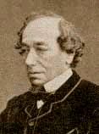
La paulatina incorporación (tres Reform Acts)‏
Pre1832: distritos con M=2; costumbres locales determinaban quien elegía a los MPs y como
1 1832: elimina noventa “Rotten Boroughs,” aumenta representación ciudades. Voto para todo pequeño propietario. Padrón creció 50-80%
2 1867: resta más “RBs.” Voto para todo jefe
de familia (duplica padrón.) 1872, voto
secreto. 1873, Campaign Expenditures
and Corrupt Practices Act
3 1884: Sufragio universal (padrón crece
75%.) M=1 en (casi) todos los distritos
Benjamin Disraeli (1804-81)‏

Slide 6
III
II
I

Slide 7
GB del siglo XVIII no muy distinta de AL hoy
William Hogarth, The Election Series
(Tate Gallery, Londres)‏
(1) An election entertainment (1754)‏
(2) Canvassing for votes (1754)‏
(3) The polling (1754)‏
(4) Chairing the members (1754-55)‏

Slide 8
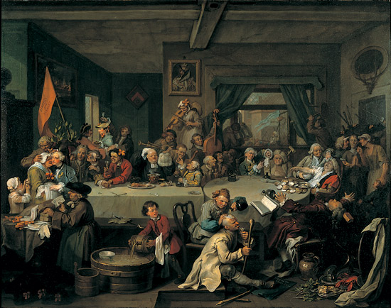

Slide 9
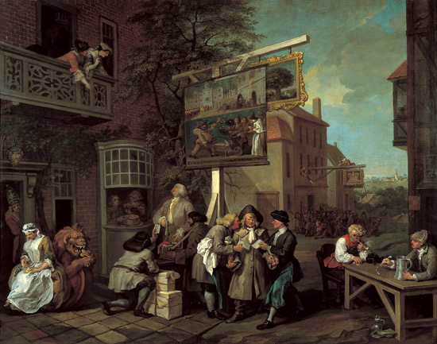

Slide 10
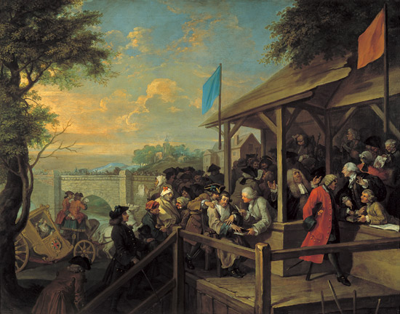

Slide 11
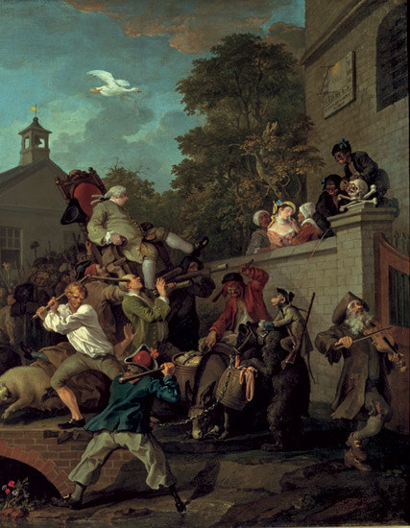

Slide 12
El modelo Westminster
“El gobierno británico hoy es gobierno por líderes partidistas en el gabinete”
el gabinete controla la agenda
formado por líderes del partido mayoritario
backbenchers altamente disciplinados al liderazgo
Commons, donde radica el poder legislativo de jure, sólo retiene un veto y -- en menor medida -- facultad de enmienda sobre el actuar del gabinete

Slide 13
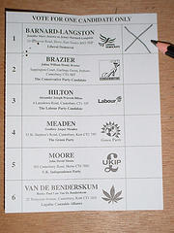
Elecciones centradas en partidos
Las elecciones hoy son plebiscitarias, se decide cuál de los partidos gobernará
el partido y no los candidatos
dominan la organización
electoral (nominaciones,
donaciones, campañas...)‏
electores votan x partidos y no
por individuos (a pesar de que
se vota por *candidatos*)

Slide 14
El siglo XIX en GB: demografía
De 1800 a 1910
la población se cuadruplicó
(a pesar de emigración)‏

Slide 15
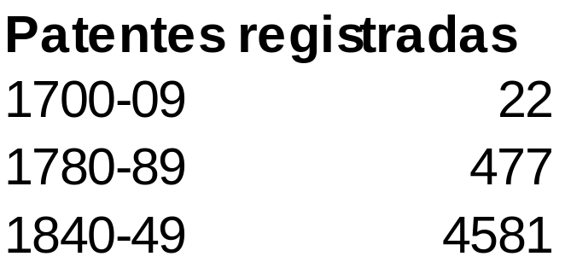
El siglo XIX en GB: bonanza económica
El error de Malthus:
1800-1900 el producto per cápita se cuadruplicó
tecnología revirtió los rendimientos decrecientes:
Urbanización: agricultura perdió peso, primero en favor de la ind. manufacturera, después también a favor del comercio y transporte
La historia de Cox es institucional, no estructural

Slide 16
Una historia institucional
Cox ignora los efectos de esta revolución en la estructura económica (¿qué diría Marx?), su explicación se centra en la mutación de las reglas
Con 2 excepciones:
el auge de la prensa
el desarrollo del FFCC
Juegan papeles fundamentales en la historia institucional (instrumentos)

Slide 17
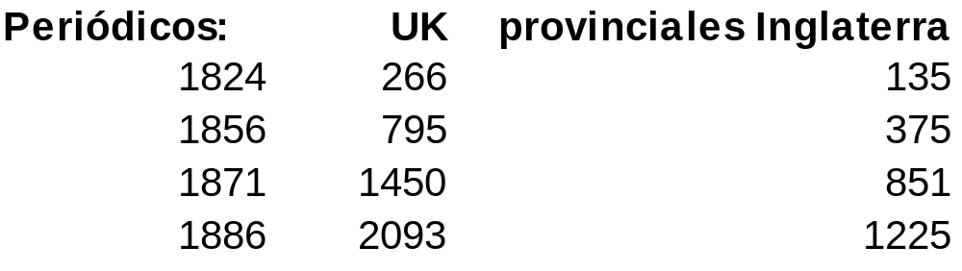
La prensa
Auge educativo + nivel de vida + publicidad → mayor demanda de periódicos
1830s eliminan impuestos al “saber”, papel, anuncios, cae el precio (7p en 1821; 4p en 1836; 1p en 1857)
Telégrafo + tren: corresponsales (Reuters 1851)‏
Local cobra importancia en HoC; las noticias de Westminster (y mundo) efecto inmediato en constituency

Slide 18
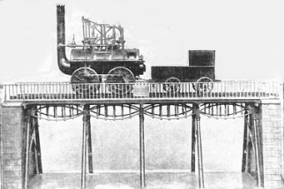
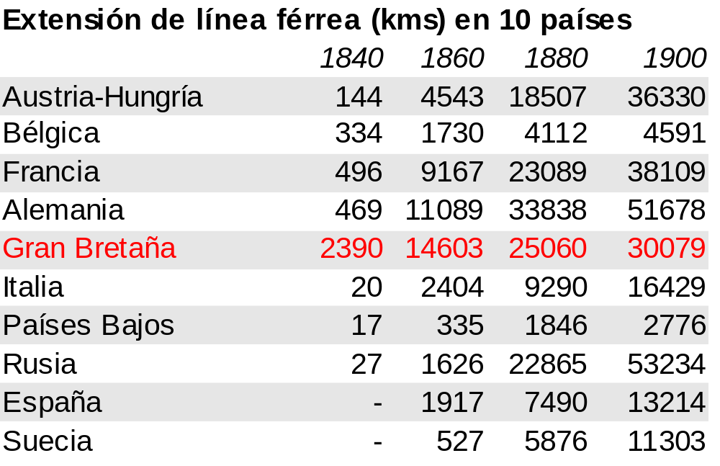
El FFCC
1836-47: 1er boom constructor de líneas férreas
Efectos económicos bien conocidos;
tuvo externalidades en el Parlamento

Slide 19
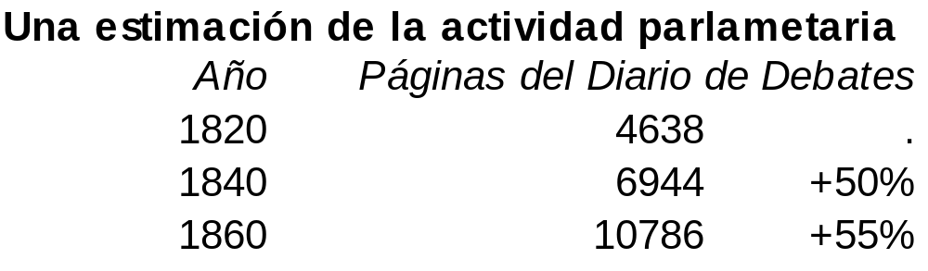
Los private bills
Economía + compleja → + volumen de legislación
Private bills cubrían intereses individuales o de gobierno local (enclosures, turnpikes, etc.) Incluían los Railway bills.
Procedimiento tradicional: MPs interesados introducían y guiaban desde una comisión ad-hoc (que incluía MPs tierras aledañas).
En ausencia de mayoría ⁴/₅: comisión operaba como corte judicial; decisión tardaba meses/años
Abrir paso al FFCC era tema divisivo
1844: 45% de peticiones de PBs eran sobre FFCC
Ese año excluyen a los interesados de la comisión; procedimiento cambiara más...

Slide 20
La disciplina parlamentaria
Se conoce al período entre I y II Reform Acts como la “Golden Age of Private MPs”:
agentes independientes e influyentes
Lowell (1901) primero en documentar un cambio dramático en la cohesión partidista 2ª mitad siglo.
Registró votos individuales en todas las divisions de 1836, 1850, 1860, 1871, 1881, 1894 y 1899.
Para sintetizar el volumen de info, inventó una estadística
party vote = >90% de un partido vs. >90% del otro
(Cox no usa esta estadística, pero es común)‏

Slide 21
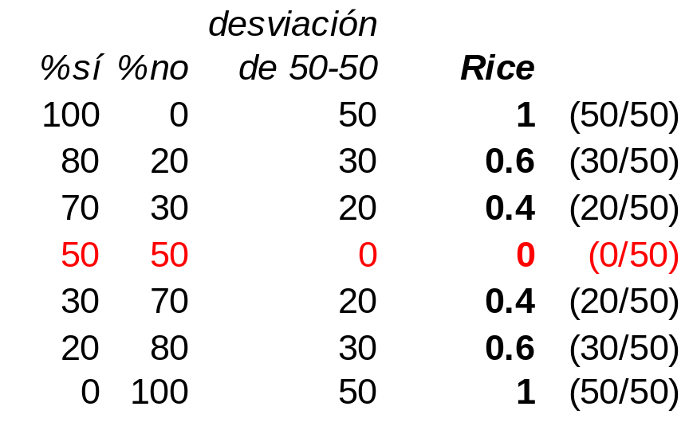
Cohesión intra-partidista: índice Rice (1925)‏
Si la votación en un grupo fuese aleatoria, la esperanza sería que 50% vote sí y 50% vote no
Si el grupo fuese perfectamente cohesionado,
100% votan sí (100-0) o 100% votan no (0-100)
Un indicador de cohesión de grupo es qué tanto se alejan miembros del 50-50 (hacia 100-0 ó 0-100).
max
min
max

Slide 22
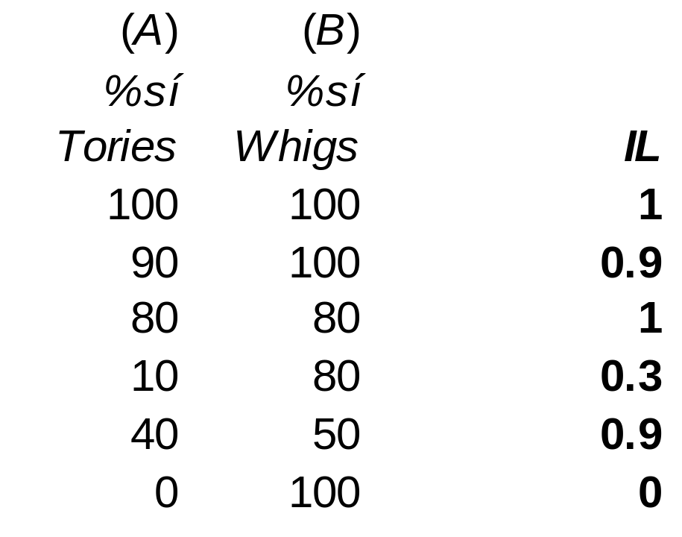
Indice de similitud inter-partidista
Rice también propuso un index of likeness entre grupos
A y B en una legislatura, un indicador de conflicto.
index of likeness_{AB} = (100 - |%sí_{A} - %sí_{B}|) / 100
max
max
min

Slide 23
Como evaluar votaciones nominales
Tres principios:
(1) Alta unidad en asuntos que provocan poco conflicto no atestiguan cuán determinante es el partido en voto como aquéllas en que hay conflicto
(2) Unidad en votaciones “unwhipped” dice menos que el mismo nivel en una “whipped” (eficacia de la presión del liderazgo)
(3) Promedios anuales pueden ser engañosos: 4 de 10 asistentes del partido que disienten cuenta igual que 80 de 200 (a menos que se pondere por asistencia)

Slide 24
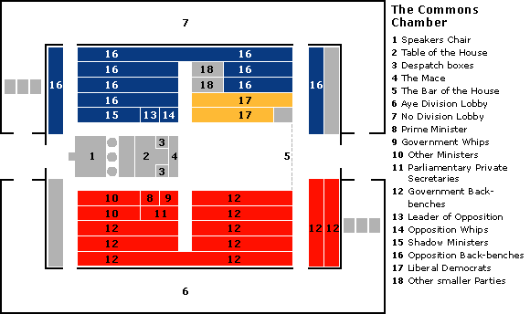
La cohesión interpartidista
unwhipped
whip
Conservadores
Liberales

Slide 25
El contraste interpartidista
Es patente como el conflicto entre partidos aumentó con
su cohesión
Principio y fin de la serie: 1830s el clientelismo era el
cemento del partido; 1880s liderazgo activo en policy
Corn Laws...

Slide 26
En resumen
(1) Con el aumento en cohesión creció también el conflicto inter-partidos
(2) Hubo un marcado aumento en la cohesión de las whipped divisions en 1860s y 1870s
(3) También aumentó la proporción de whip divisions
(4) Hay patrón errático en unwhipped divisions

Slide 27
¿Qué explica estos cambios?
El modelo instrumental de los determinantes de la disciplina partidista
1. Los MPs desean carreras políticas exitosas (ambición
estática o dinámica)‏
2. ¿Quién influye en la carrera política de un MP?
3. Las votaciones nominales son de naturaleza pública
4. ¿Cómo afecta un sí o un no a los influyentes?

Slide 28
La presión sobre los representantes
Por presión no debe entenderse sólo una amenaza abierta: basta con que MP tenga la creencia de que
(a) su voto afectará la conducta de un grupo y
(b) que dicha conducta impactará su bienestar individual
Así, un MP estaba sujeto a presiones en conflicto:
(1) Grupos de interés victorianos trataban de convencer a MPs del riesgo electoral de relajar el conservadurismo social (prohibición del alcohol; trabajo el domingo...)‏
(2) Los líderes partidistas controlan recursos clientelares, influencia en nominaciones, recursos de campaña, invitaciones a cenas...
(3) Constituents pueden no reelegirte

Slide 29
El procedimiento para public bills
S. XVIII: nadie tenía derechos especiales. Todo MP podía
iniciar debate al presentarse una moción (que adquiría
precedencia sobre el trámite)
solicitar receso de la cámara → obstruir indefinidamente
anunciar moción sin aviso previo, fuera del Orden del
Día
“Estado de naturaleza parlamentaria” (cf. Hobbes):
plagado de dilemas colectivos
(recursos comunitarios; confianza; coordinación)

Slide 30
Cambios de procedimiento (1830s)
1811:
Lunes y viernes = “días de Orden” (Order days)
preferencia a los asuntos en el Orden del Día
Martes a jueves = “días de Anuncio” (Notice days)
preferencia a las mociones que hacen los MPs
Para 1830s, (1) los asuntos del gobierno predominaban en el Orden del Día y (2) el Orden solía alterarse para tramitar primero los asuntos del gobierno
1831: miércoles se vuelven Order days también
MPs van perdiendo sus derechos como agentes privados

Slide 31
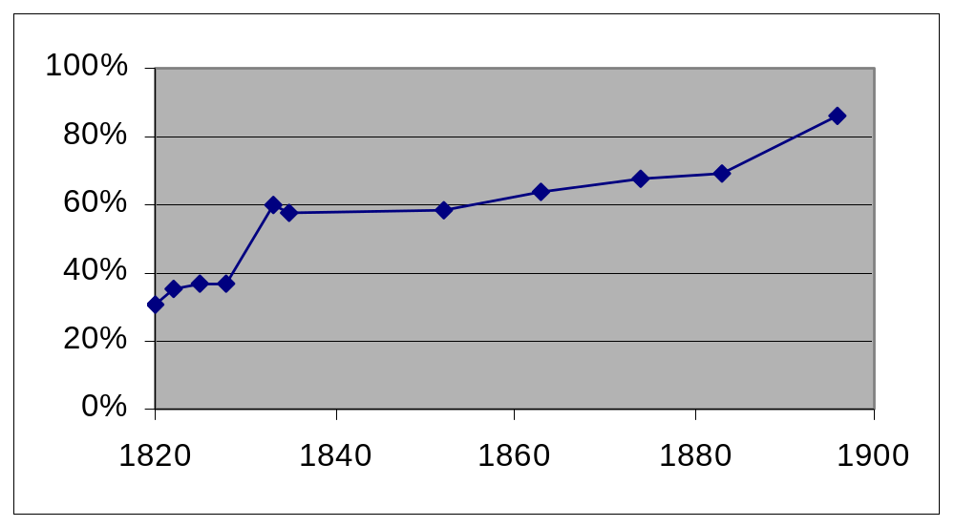
La actividad creciente en el Parlamento
Estimador del auge en la actividad es % de MPs que participaron en el debate al menos una vez en el año:
Fuente: índice de nombres de los Parliamentary Debates
1834: HoC inaugura galería reservada para reporteros…
… sugiere que reportaje cobró importancia en constituency

Slide 32
Estrategias de reelección
En distritos pequeños, tradicionales, la compra de votos y la corrupción eran efectivas para ganar.
No requería participar en el pleno.
En distritos grandes esto perdió efectividad. Cultivar la opinión masiva se volvió mejor estrategia: position-taking y policy (ej. prohibir Church of Ireland o trabajo dominical).
Esto sí requería participar en el pleno.

Slide 33
San Francisco, CA 1906: http://www.youtube.com/watch_popup?v=NINOxRxze9k

Slide 34
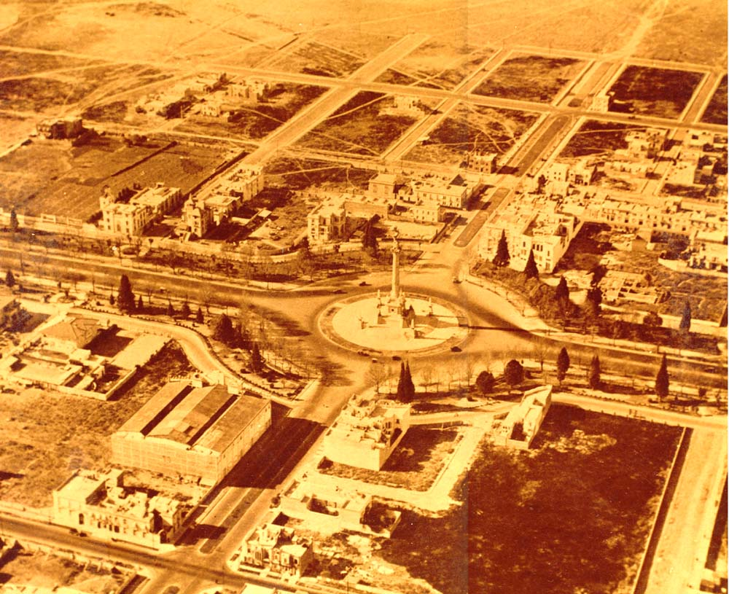
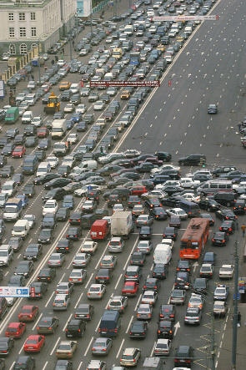
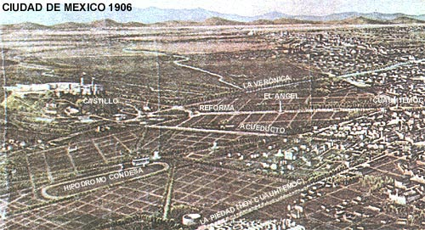
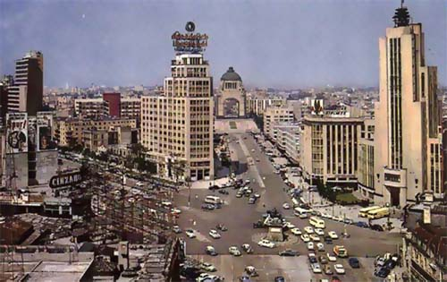
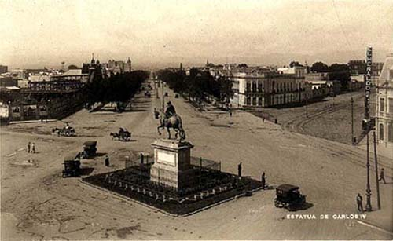
Tragedia de los comunes (common pool game)‏
Un día hábil tiene máximo 24 horas.
Más demanda → tiempo legislativo se torne bien escaso
MPs con derechos ilimitados caían en tragedia colectiva: todos hubiesen estado mejor si no abusaban del tiempo escaso, pero nadie ganaba en lo individual por no abusar
La solución consistió en la abolición paulatina de los derechos que estaban siendo abusados:
MPs perdieron la potestad legislativa
Av. Reforma y Av. República c1900
Idem c1950
En su lugar, ganaron el “question time”: posibilidad de tomar posiciones o solicitar/frenar legislación a un ministro en áreas importantes para constituents
c1918

Slide 36
FIN

Slide 37
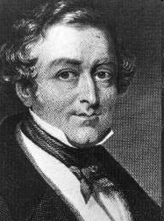
Las Corn Laws y la revuelta de Peel
1815: arancel al maíz (barato) para proteger a los productores británicos. Librecambistas tardarían
30 años en revocarlo (hambruna irlandesa).
1846: el PM Tory Peel se rebela contra su
partido, repele Corn Laws con apoyo Whig.
Disraeli lo sucede
Por 10 años la facción Peelite coquetearía con formar nuevo partido de centro, o pasarse al Liberal, o disciplinarse.
Peelites debilitaron amenazas de líderes Tory (y hasta Whig): MPs tenían una opción de salida.
sigue

Slide 38
La teoría del rebote
Se manejó hipótesis de que el auge en disciplina 1860s fue sólo un normalización tras el peelismo; Cox le atribuye cambio revolucionario en Westminster
Dos problemas con rebote:
(1) El auge post 1860 afectó
también a los Liberales
(2) Hubo un cambio radical entre 1830 y
1860 en el acervo de incentivos selectivos de los partidos:
antes era patronage (p. 35);
para 1860 se había instituido el Civil Service
Tampoco fueron las nuevas organizaciones partidistas en distritos tras 2nd reform act: éstas aparecieron hasta 1880s
Fin dig.

